Slide 1
Confidential
영업비밀 또는 업무상 보호가 필요한 문서일 경우 “Confidential” 표기
CodeReview점검 Tool
개발 계획서
2024.03.14
기술혁신팀

Slide 2





개요
■ 개발 배경
- 코드 리뷰는 품질 향상을 위해 필요하나, 반복적이고 시간 소모적인 작업으로 생산성 저하 [비용 절감] 반복적인 작업을 자동화 하여 코드 리뷰 시간을 단축
[일관성] 정해진 규칙과 알고리즘을 기반으로 코드를 분석하여 오류나 결함을 정확하게 식별 [지속적인 개선 ] 코드 리뷰 자동화 도구는 지속적으로 개선되고 업데이트 가능
■ 코드 리뷰 자동화 프로세스
AS - IS
① Code Reviewer
② Code Review
③Code Review 결과서 작성
TO-BE
① Anyone
② Code Review Tool → Code Review 결과서 작성

Slide 3
개요
■ 점검 Tool 개발 플랫폼
- [사용 편의성] 코드 리뷰 자동화 Tool 사용자가 사용이 쉬운 인터페이스 제공 필요 - [유지 보수] 새로운 기능을 쉽게 추가할 수 있어야 하고, 발견된 오류는 신속하게 수정이 가능
개발 Tool | 장점 | 단점
WinCC OA Panel | WinCC OA 언어로 누구나 수정 가능 | Tool 사용시 GEDI 실행 필요
Windows Tool (C#, Python QT) | 환경 제약없이 실행 호환성 장점 | 유지 보수 시 Language 이해 필요

Slide 4
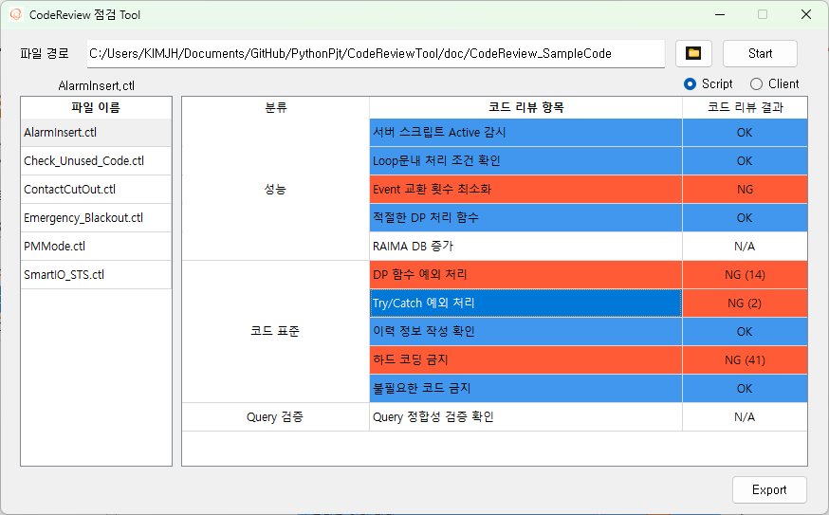
UI 설계
■ 코드 리뷰 점검 Tool UI 초안
① 코드 리뷰 수행할
파일 선택
② 코드 리뷰 파일 선택
③ 더블 클릭 시 상세 내용 팝업 창 표시

Slide 5
기능 정의
■ 코드 리뷰 점검 Tool 항목 - Server
구분 | 코드 리뷰 항목 | 검증 가능성 | 검증 방법
성능 | 스크립트 Active 동작 조건 확인 | ○ | - 스크립트 Active 적용 여부 확인
 | Loop문 내에 처리 조건 | ○ | - while문 내 delay 적용 확인
 | Event, Ctrl Manager 이벤트 교환 횟수 최소화 | ○ | - dpGet, dpSet 연속 처리 경우 확인 (불합리 사항)
 | 적절한 DP 처리 함수 사용 | ○ | - Callback 함수 내 Delay 처리 경우 확인 (불합리 사항)
 | Raima DB 증가 방지 | X | - dpSet 처리하는 대상의 DataPoint 확인 어려움
Query 검증 | Query 정합성 검증 확인 | X | - Query에 문자열의 정합성 체크 확인 어려움
코드 표준 | DP 함수 예외 처리 | ○ | - DP 처리 함수 확인하여 예외처리 확인
 | Try, Catch 예외처리 | ○ | - 함수 내에서 try/catch 예외처리 작성 확인
 | 이력 작성 체크 확인 | ○ | - 스크립트 버전 및 배포 이력 작성 확인
 | 하드 코딩 지양 | ○ | - 함수 안에서 하드 코딩으로 작성된 경우 확인 (불합리 사항)
 | 불필요한 코드 지양 | ○ | - 미사용 함수, 변수 유/무 확인 (불합리 사항)

Slide 6
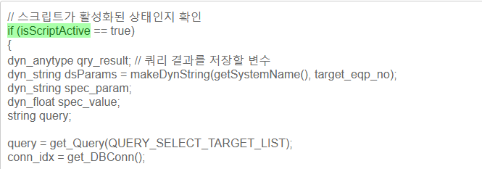
기능 정의
■ [성능] 코드 리뷰 점검 Tool 항목 – 스크립트 Active 동작 조건 확인
- 스크립트 Active 동작 조건 코드 사용 확인

Slide 7
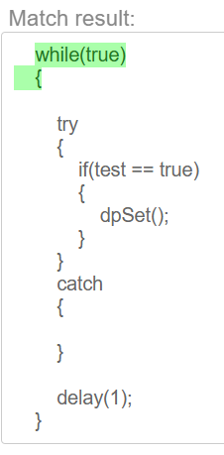
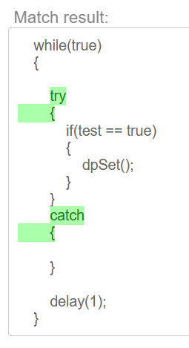
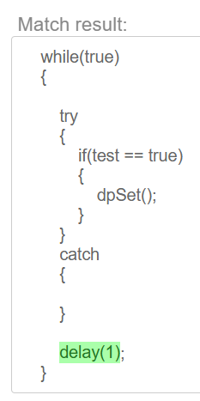
기능 정의
■ [성능] 코드 리뷰 점검 Tool 항목 – Loop문내 처리 조건
- Loop문 내에 delay 코드 적용 확인
① while문 코드 찾기
② while문 내의 블록 문은 제외
③ delay 코드 위치 확인

Slide 8
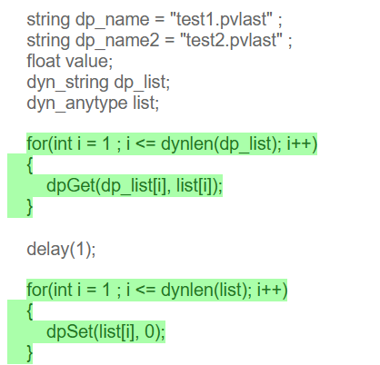
기능 정의
■ [성능] 코드 리뷰 점검 Tool 항목 – 이벤트 교환 횟수 최소화
- for문 내에 dp함수 연속 처리 체크
② for문 내 dpGet, dpSet 연속 처리 확인
① for문 코드 찾기

Slide 9
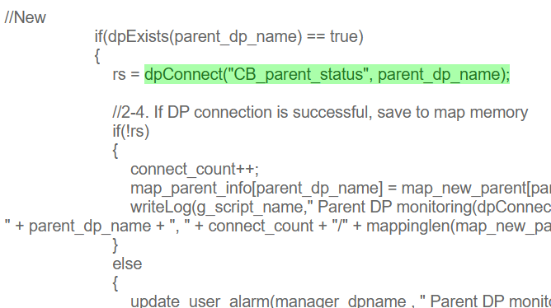
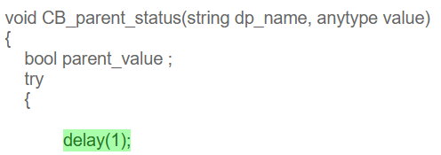
기능 정의
■ [성능] 코드 리뷰 점검 Tool 항목 – 적절한 DP 처리 함수
- Callback 함수 내 delay 체크
① Callback 함수 호출 코드 확인
② Callback 함수에서 delay 체크

Slide 10
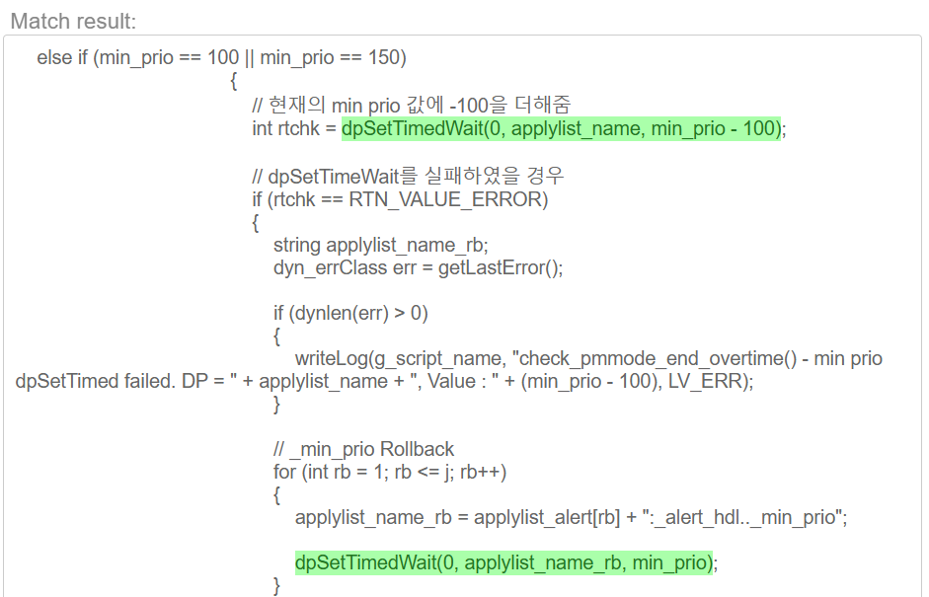
기능 정의
■ [코드 표준] 코드 리뷰 점검 Tool 항목 – DP 함수 예외 처리
- DP 함수 예외처리 적용 확인 (함수 처리 실패 확인)
① DP 함수 실패에 대한 예외 처리 확인

Slide 11
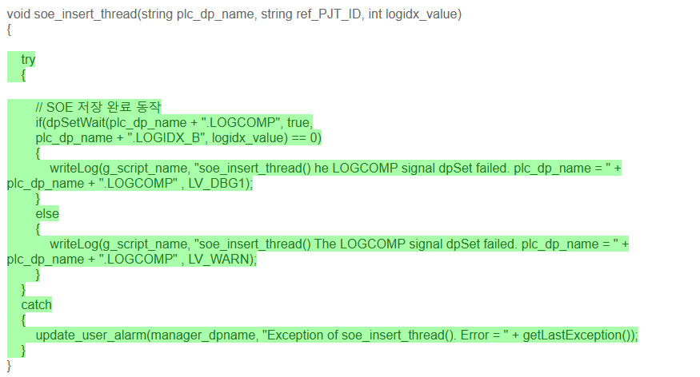
기능 정의
■ [코드 표준] 코드 리뷰 점검 Tool 항목 – Try, Catch 예외 처리
- 함수의 Body에서 Try, Catch문 적용 확인
함수 내에 Try, Catch문 적용 확인

Slide 12
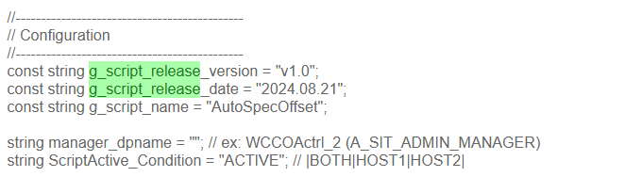
기능 정의
■ [코드 표준] 코드 리뷰 점검 Tool 항목 – 이력 작성 확인
- 이력 정보의 변수가 작성되어 있는지 확인

Slide 13
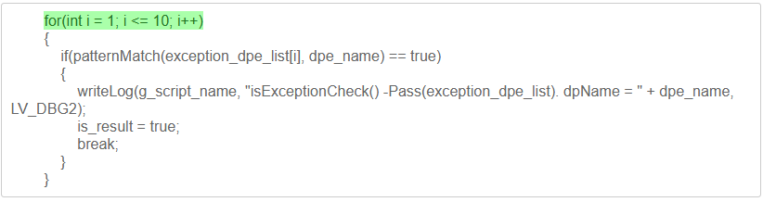
기능 정의
■ [코드 표준] 코드 리뷰 점검 Tool 항목 – 하드 코딩 지양(1)
- for문 동작을 상수로 동작하는 경우 체크

Slide 14
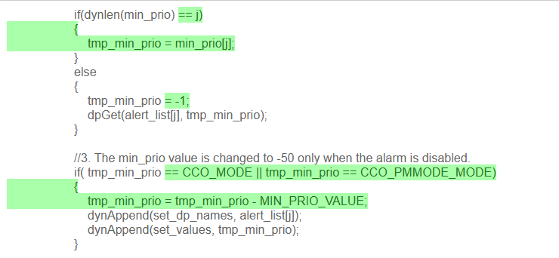
기능 정의
■ [코드 표준] 코드 리뷰 점검 Tool 항목 – 하드 코딩 지양(2)
- 대입 연산자에 문자열 or 숫자로 사용하는 경우 체크

Slide 15
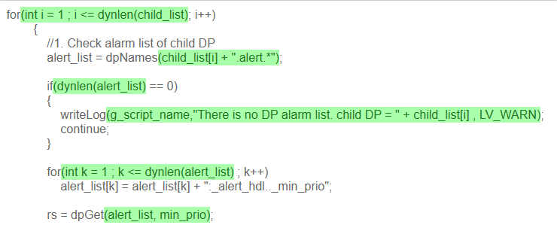
기능 정의
■ [코드 표준] 코드 리뷰 점검 Tool 항목 – 하드 코딩 지양(3)
- 함수 or 조건문 사용시 숫자 및 문자열 사용하는 경우 체크
→ 적용 예외 대상 (ex:writeLog, StartThread, dpConnect, delay, for, load_config)

Slide 16
기능 정의
■ 코드 리뷰 점검 Tool 항목 - Server
구분 | 코드 리뷰 항목 | 상세 내용 Message
성능 | 스크립트 Active 동작 조건 확인 | 서버 Active 동작 조건이 누락 되었습니다.
 | Loop문 내에 처리 조건 | while문 내에서 delay 코드가 확인이 필요합니다.
 | 이벤트 교환 횟수 최소화 | DP 함수가 반복적으로 처리 되었습니다.
 | 적절한 DP 처리 함수 사용 | Callback 함수 내에서 Delay 코드가 확인되었습니다.
 | Raima DB 증가 방지 | -
Query 검증 | Query 정합성 검증 확인 | -
코드 표준 | DP 함수 예외 처리 | DP 함수 예외 처리가 되지 않았습니다.
 | Try, Catch 예외처리 | 함수에 try, Catch 예외 처리가 누락 되었습니다.
 | 이력 정보 작성 확인 | 서버 스크립트의 버전 정보가 누락되었습니다.
 | 하드 코딩 금지 | 하드 코딩 구문이 포함되었습니다.
 | 불필요한 코드 금지 | 미사용 변수가 존재합니다.

Slide 17
개발 계획서
■ 개발 공수
분류 | 내용 | 설명 | 투입공수
분석 / 설계 | 기술검토 및 설계 | - 요구사항 분석 및 기능 정의 - UI 설계 | 5 M/D
개발 | UI 기능 구현 | - 코드 리뷰 점검 Tool 화면 구성 - 코드 리뷰 결과서 Export 기능 | 5 M/D
 | 코드 리뷰 점검 기능 구현 | [성능] - 스크립트 동작 Active 감시 적용 - Loop문 내 처리 조건 - 이벤트 교환 횟수 최소화 - 적절한 DP 처리 함수 사용 - DP Query 최적화 구현 - Raima DB 증가 방지 [DB] - DB 쿼리 바인딩 처리 - 쿼리 주석 처리 - 쿼리 검증 - DB Query Error [공통] - DP 함수 예외처리 - Try, Catch 예외 처리 - 스크립트 버전 관리 - 제약 조건 확인 - 하드 코딩 지양 - 불필요한 코드 지양 (미사용 코드) | 20 M/D
테스트 | 테스트 및 디버깅 | - 기능/성능 테스트 > 테스트 케이스 작성 > 기능 테스트 - 코드리뷰 | 5 M/D
합계 |  |  | 45 M/D

